Slide 1
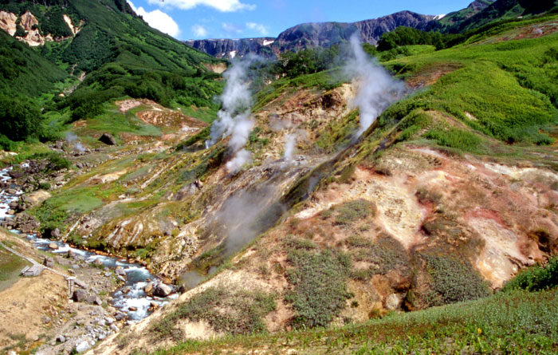
Вплив людини на літосферу

Slide 2
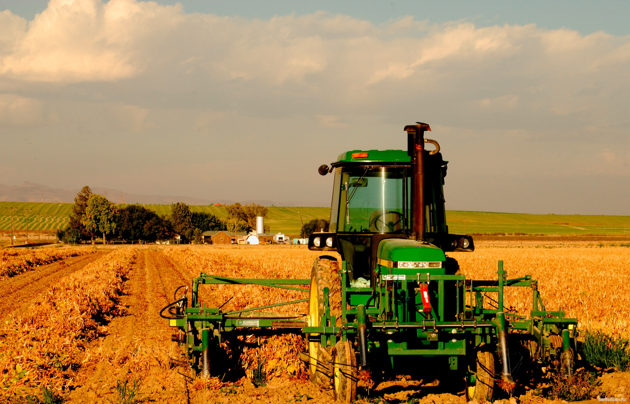
Сучасний стан ґрунтів такий, що він є не стільки природним тілом, скільки продуктом людської діяльності.

Slide 3
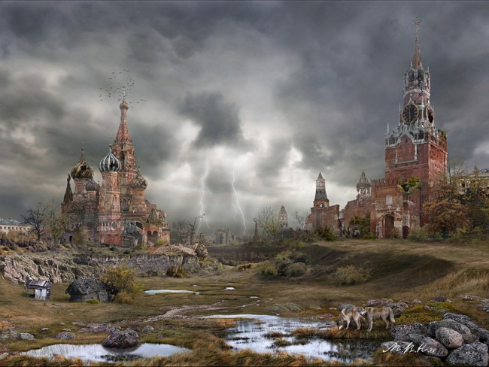
Шкідливий антропогенний вплив, а також розгул стихій, природних та посилених людиною, завдає ґрунтам величезної, інколи непоправної шкоди. Це, насамперед:

Slide 4
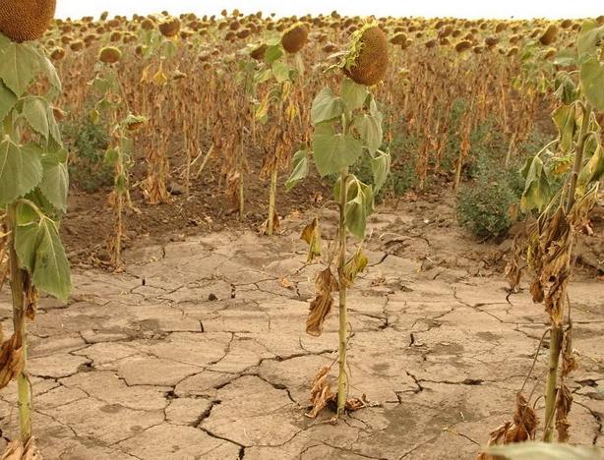
водна і вітрова ерозія

Slide 5
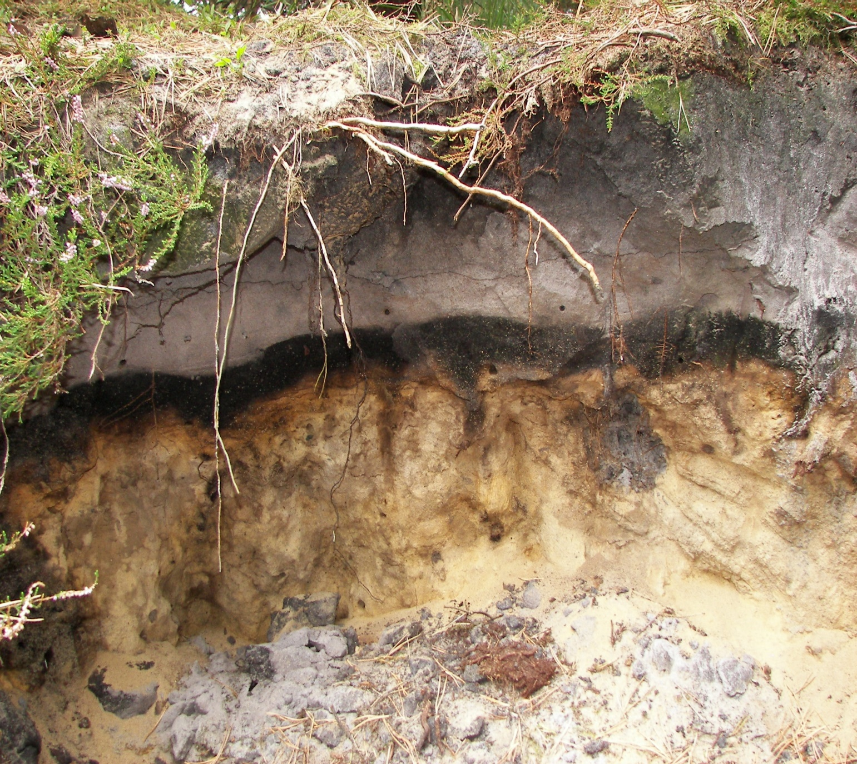
погіршення ґрунтової структури

Slide 6
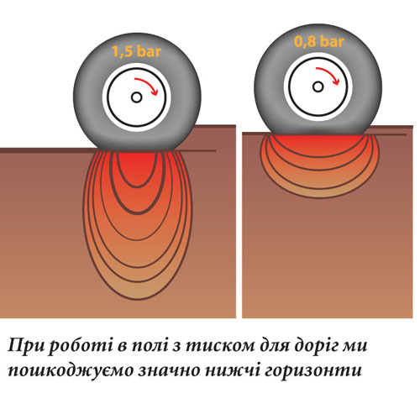
механічне руйнування та ущільнення ґрунту

Slide 7
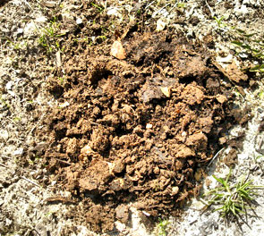
постійне збіднення на гумус та поживні речовини

Slide 8
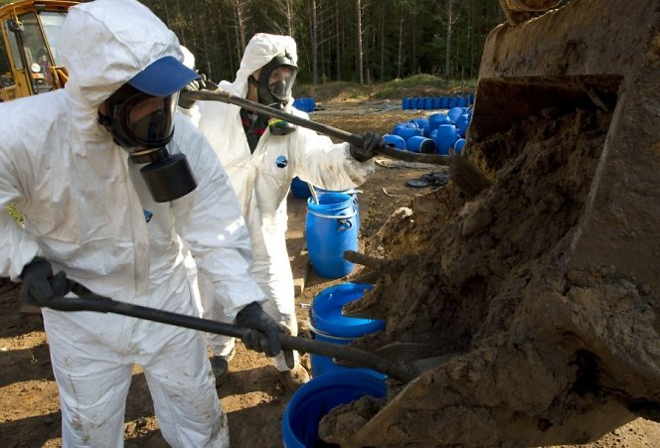
забруднення ґрунту мінеральними добривами, отрутохіміка-тами, мастилами та пальним

Slide 9
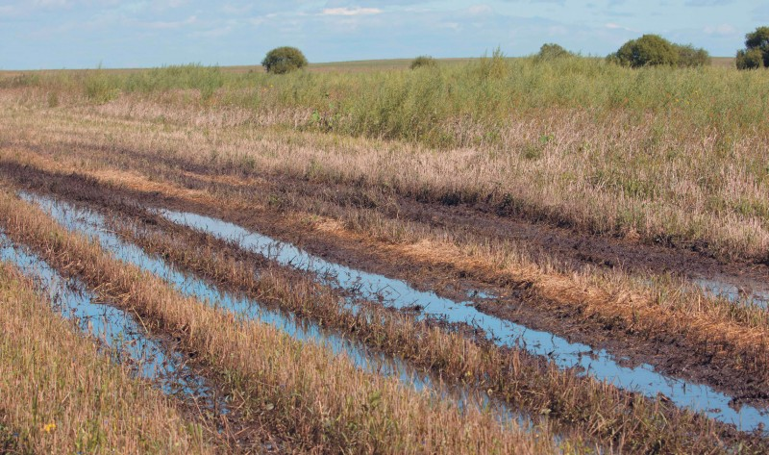
перезволо-ження та засоленість земель

Slide 10
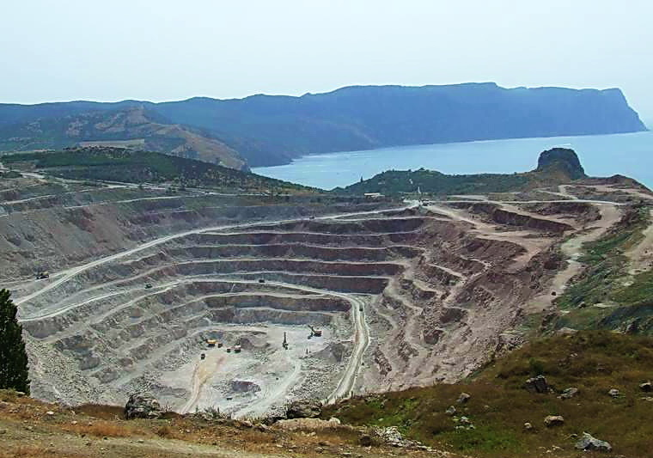
До складу літосфери входять корисні копалини. Добуваючи і переміщуючи їх, людина змінює літосферу значно більше, ніж сили природи - вітер, вода, діяльність живих організмів, вулкани, землетруси разом узяті. Це негативно впливає на ґрунт і його мешканців, позначається на інших складових частинах біосфери.
Негативний вплив через видобування корисних копалин

Slide 11
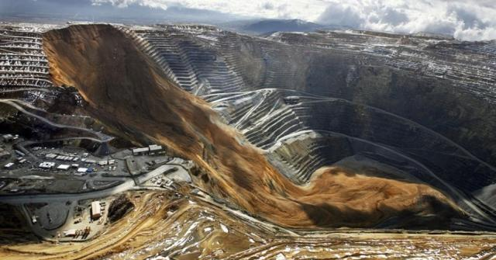
Розглянемо такий приклад.
Через видобування вугілля чи руди на місці вибраної корисної копалини утворюються порожнини, що може призвести до зсуву ґрунту. Ґрунт руйнується, збіднюється рослинний і тваринний світ екосистеми ґрунту, порушуються притаманні їй ланцюги живлення. Відходи, які залишаються після видобування вугілля на поверхні землі, утворюють терикони. Це високі насипи, малопридатні для мешкання рослин і тварин. Пройдуть десятки років, перш ніж на териконах оселяться рослини і тварини.

Slide 12
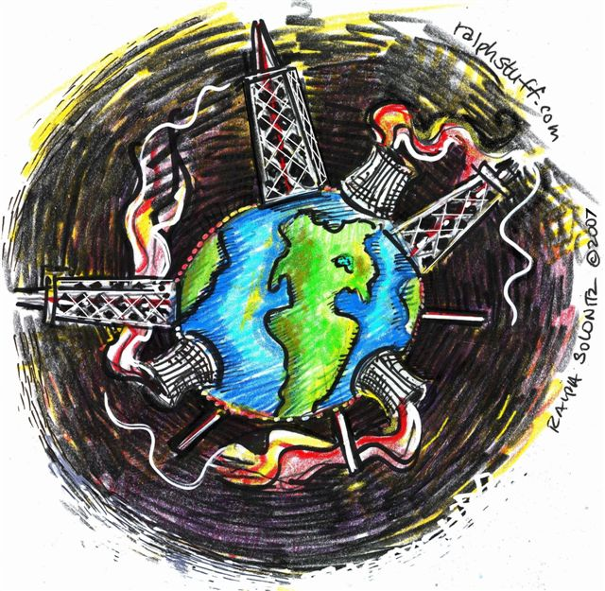
Причинами зниження продуктивності ґрунтів та погіршен­ня їх властивостей, у тому числі й в Україні є і нера­ціональне використання земель, надмірна їх експлуатація.
Антропогенний вплив людини на ґрунти може бути прямим і непрямим.

Slide 13
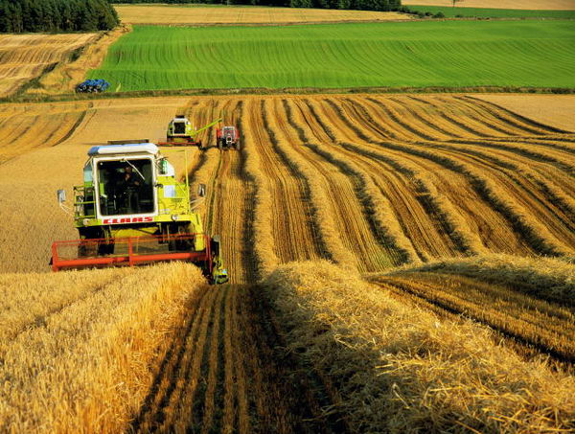
1. Пря­мий вплив виявляється насамперед у сільськогос-подарській діяльності людини.

Slide 14
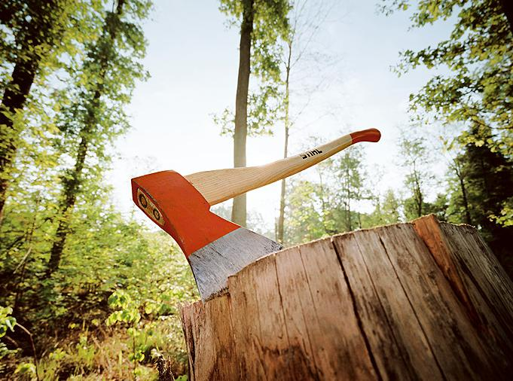
2. Непрямий вплив людини на грунт виявляється у:
· вирубуванні лісів;
· будівництві штучних водойм;
· надмірному випасанні тварин;
· будівництві об'єктів видобувної та переробної промисловості, дамб тощо.

Slide 15
Вид впливу | Основні зміни ґрунтів
Обробіток ґрунту | Важкі механічні агрегати (при оранці, борону­ванні, розпушуванні) ущільнюють структуру ґрунту, а отже, змінюють умови існування в ньому організмів; посилюється взаємодія з атмосферою, вітрова та водна ерозія
Сінокоси, збирання врожаю | Вилучення деяких хімічних елементів, збіднення ґрунтів, підвищення випаровування
Випас худоби | Ущільнення ґрунту, знищення рослинності, яка скріплює грунт, ерозія, збіднення ґрунтів рядом хімічних елементів, висушування, біологічне забруднення
Випалювання старої трави | Знищення ґрунтових організмів в поверхневих шарах, посилення випаровування
Зрошення | Заболочення та засолення ґрунтів, зміна водно-повітряного режиму, теплового і поживного режиму ґрунту; підняття рівня ґрунтових вод і зміни їх хімічного складу
Осушення | Зниження вологості, вітрова ерозія, зміна водно-повітряного режиму, теплового і поживного режиму ґрунту; зникнення боліт, міління річок
Внесення добрив | Підкислення земель і втрат ними гумусу
Застосування отруто-хімікатів та гербіцидів | Загибель ряду ґрунтових організмів, комах-запилювачів, накопичення небезпечних для живих організмів отрут, зміна складу ґрунту пригнічення біологічної активності ґрунтів
Створення промислових та побутових звалищ | Зниження площі придатної для сільського господарства землі, отруєння ґрунтових організмів на прилеглих ділянках

Slide 16
Стічні води | Зволоження, зміна складу ґрунтів, отруєння ґрунтових організмів, забруднення органічними та хімічними речовинами
Знищення лісів | Посилення вітрової та водної ерозії, випаровування
Робота наземного транспорту | Ущільнення ґрунту при руху поза дорогами, отруєння ґрунтів від­працьованими газами та сипкими матеріалами
Викиди в атмосферу | Забруднення ґрунтів хімічними речовинами, зміна їх кислотності та складу
Вивезення органічних відходів виробництва та фекалій на поля | Забруднення ґрунтів небезпечними організмами, зміна їх складу
Шум, вібрація, енерге-тичні випромінювання | Сповільнення росту рослин, загибель живих організмів

Slide 17
Під впливом людської діяльності грунт руйнується у 100-1000 разів швидше, ніж у природних умовах.

Slide 18
Дякую за увагу!

